Slide 1
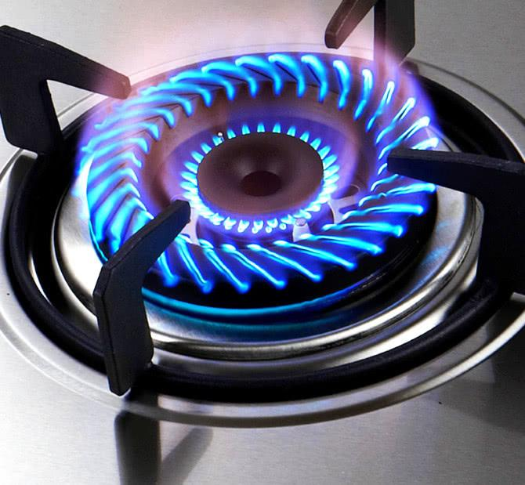
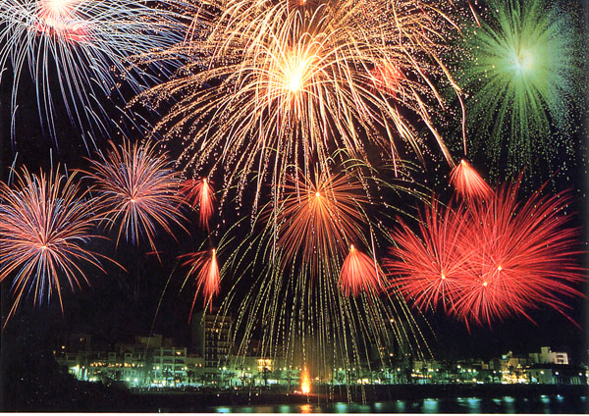
必修二 第二章 化学反应与能量
第一节 化学能与热能
哪些事实说明了在化学反应中伴随着能量的变化？

Slide 2
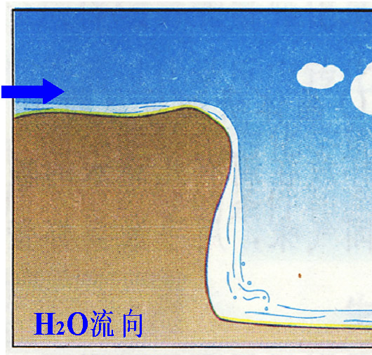
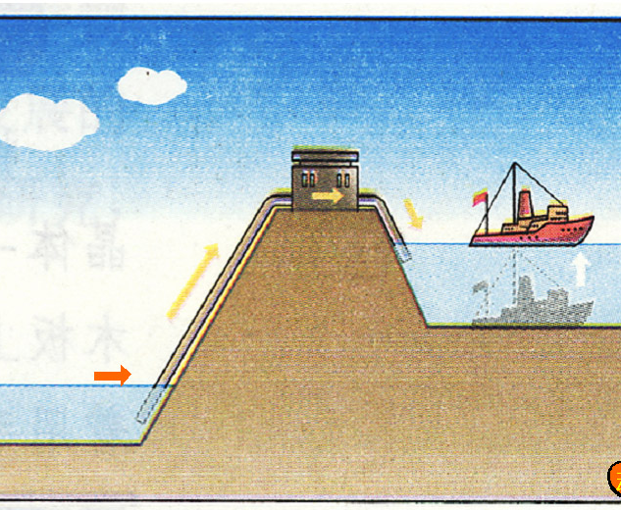
1生活中的能量转化方式
电机

Slide 3
2化学反应中的能量转化
分组实验【实验2-1】
镁与盐酸反应
实验现象 | 实验结论
①镁条逐渐溶解并有气泡产生
②用手触摸试管，试管发热； ③温度计显示温度升高。
是放热反应

Slide 4
2化学反应中的能量转化
热敷袋与冷敷袋
分组实验实验2-2
冷宝宝-氢氧化钡晶体与氯化铵固体
实验现象 | 实验结论
1反应混合物逐渐成糊状；2用手触摸有冰凉感；
3有刺激性气味气体产生；
4湿润的红色石蕊试纸变蓝。
是吸热反应
化学方程式：
Ba(OH)₂·8H₂O+2NH₄Cl==BaCl₂+2NH₃↑+10H₂O

Slide 5
2化学反应中的能量变化的原因
化学反应的特征是什么？
化学反应的实质是什么？从化学键的角度
化学反应中有哪些形式的能量变化？
有新物质生成
旧键断裂，新键形成
热能、光能等。主要是热能。

Slide 6
3化学反应中能量变化的微观解释
点燃
H₂ + Cl₂ = 2HCl
H—H
Cl —Cl
H—Cl
断开
断开
形成
··
··
· Cl
H ·
＋
：
··
··
→
H
Cl
··
··
化学反应的本质是
旧化学键断裂和新化学键形成。

Slide 7
3化学反应中能量变化的微观解释
断裂反应物中的化学键吸收能量,
形成生成物中的化学键释放能量
能量\KJ
能量\KJ
2mol H
2mol Cl
断键吸收能量
成键放出能量
断键吸收能量
成键放出能量
436KJ
436KJ
243KJ
243KJ
1mol H₂ (1mol H-H)
1mol Cl₂ (1mol Cl-Cl)
1mol H+1mol Cl
Q=Q_{吸}-Q_{放}
=436kJ+243kJ
-2*431kJ
= - 183kJ
能量\KJ
断键吸收能量
成键放出能量
431KJ
431KJ
1mol HCl

Slide 8
3化学反应中能量变化的微观解释
通过计算判断室温下氢气燃烧是吸热还是放热的？
化学键 | H-H | 0=0 | H-O
断裂1mol化学键或 形成1mol化学键 吸收或放出的能量/kJ | 436 | 499 | 460
-469kJ

Slide 9
3化学反应中能量变化的微观解释
能量
能量
反应物
生成物
放热反应
吸热反应
反应物
生成物
反应过程
反应过程
若E_{反}> E_{生}
放热反应
若E_{反}< E_{生}
吸热反应

Slide 10
4放热过程、放热反应
常见的放热过程
常见的放热反应：
（1）浓硫酸溶于水
（1）所有燃料的燃烧反应
（2）中和反应
（3）大多数化合反应
（4）活泼金属跟水或酸反应
（5）物质的缓慢氧化
（2）生石灰溶于水
（3）固体NaOH溶于水
（4）形成化学键

Slide 11
4放热过程、放热反应—验证
分组实验【实验2-3】酸碱中和反应
盐酸温度/℃ | NaOH溶液温度/℃ | 中和反应后温度/℃
实质：H⁺ + OH－ = H₂O
结论：中和反应都是放热反应。
酸与碱发生中和反应生成 1 mol H₂O 时所释放的热量称为中和热。

Slide 12
5吸热过程、吸热反应
常见的吸热过程：
常见的吸热反应：
（1）大多数分解反应
（2）C+CO₂==2CO
H₂+CuO==Cu+H₂O
C+ H₂O（g）==CO+H₂
Ba(OH)₂ · 8H₂O+2NH₄Cl=
BaCl₂+ 2NH₃↑ + 10 H₂O 等。
1.化学键的断裂
△
2.多数铵盐溶于水
△
△

Slide 13
练习
判断正误
（1）凡需要加热的反应一定是吸热反应
（2）不需要加热的反应一定是放热反应
（3）一个反应是吸热或放热与反应条件
没有直接联系，与反应物与生成物
的总能量的相对大小有关。
✕
✕
✔

Slide 14
6问题解决
[科学视野 1] 生物体中的能量转化
1请你描述吃米饭后，你体内的能量转化方式？
2人体内发生的氧化还原反应与体外的燃烧能量转化方式有什么不同？
谁更有效？

Slide 15
6问题解决
[科学视野2]
1人类利用能源的三个阶段、能源利用率有什么不同？
柴草时期
化石能源时期
多能源结构时期
2你对未来的新能源有什么期待和建议？

Slide 16
练习
1已知反应A＋B＝C＋D为放热反应，对该反应的下列说法中正确的是
A.A的能量一定高于C
B.B的能量一定高于D
C.A和B的总能量一定高于C和D的总能量
D.该反应为放热反应，故不必加热就一定能发生
C

Slide 17
2、下列关于能量转换的认识中不正确的是（双选）
（ ）
A.电解水生成氢气和氧气时，电能转化为化学能
B.绿色植物进行光合作用时，太阳能转化为热能
C.煤燃烧时，化学能主要转化为热能
D.白炽灯工作时，电能全部转化为光能
BD

Slide 18
C
1. 下列变化过程,属于放热反应的是 ( )
①液态水变成水蒸气
②酸碱中和反应
③浓硫酸稀释
④固体NaOH溶于水
⑤H₂在Cl₂中燃烧
⑥电离
A.②③④⑤
B.②③④
C.②⑤
D.①③⑤

Slide 19
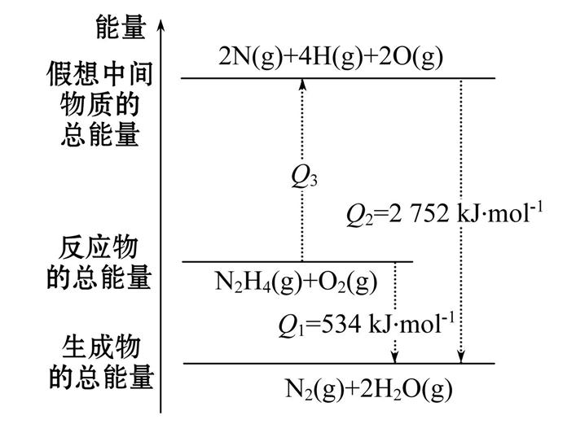
世纪金榜25页【典题通关】
【典例】(2018·湛江高一检测)肼(H₂NNH₂)是一种高能燃料,有关化学反应的能量变化如图所示,已知断裂
1 mol化学键所需的能量(kJ):
N≡N键为942、O＝O键为498、
N—N键为154,则断裂1 mol N—H键所需的能量(kJ)是
391.5

Slide 20
【补偿训练】
1. SF₆是一种优良的绝缘气体,分子结构中只存在S—F键。已知:1 mol S(s)转化为气态硫原子吸收能量280 kJ,断裂1 mol F—F、S—F键需吸收的能量分别为160 kJ、330 kJ。则1 mol S(s)发生反应S(s)+3F₂(g)====SF₆(g)的能量变化为：
放出1 220 kJ

Slide 21
课时提升作业 七
95页 化学能与热能
2.白磷、红磷是磷的两种同素异形体。某温度下1 mol白磷转化为红磷放出29.2 kJ的热量,则下列叙述正确的是 ( )
A.白磷比红磷稳定
B.红磷比白磷稳定
C.1 mol白磷比1 mol红磷含有的总能量低
D.红磷转化为白磷要放热
能量越低越稳定
某温度下1 mol石墨转化为金刚石吸收1.895kJ的热量

Slide 22
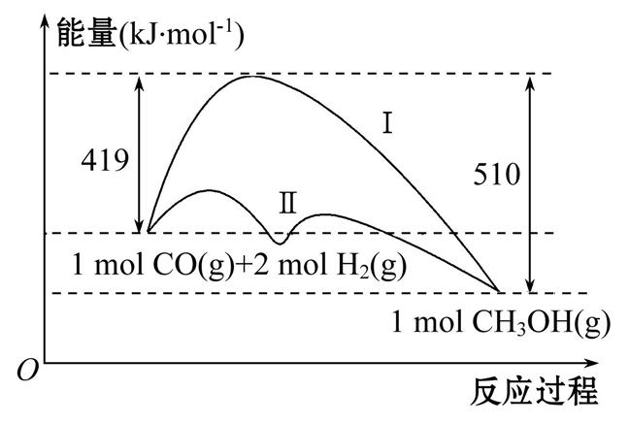
课时作业95页：8.(12分)(2018·榆林高一检测)工业上用CO生产燃料甲醇,一定条件下发生反应:CO(g)+2H₂(g)⇌ CH₃OH(g),反应过程中的能量变化情况如图所示。
(1)曲线 Ⅰ 和曲线 Ⅱ 分别表示不使用催化剂和使用催化剂的两种情况。该反应是_____(填“吸热”或“放热”)反应。计算当反应生成1.5 mol CH₃OH(g)时,能量变化是____ kJ。
(2)选择适宜的催化剂____(填“能”或“不能”)改变反应的热效应。
(3)推测反应CH₃OH(g)⇌ CO(g)+2H₂(g)是___(填“吸热”或“放热”)反应。

Slide 23
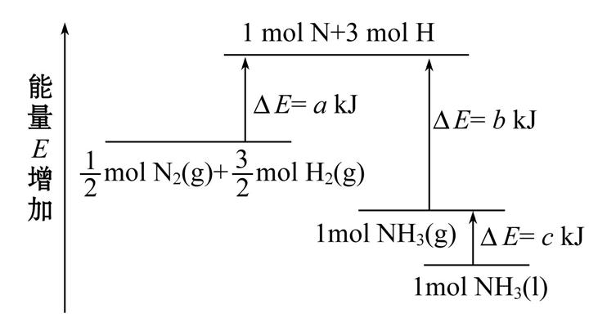
96页5.(12分)(2018·浏阳高一检测)工业合成氨的反应N₂+3H₂ ⇌2NH₃的能量变化如图所示,请回答有关问题:
(1)合成 1 mol NH₃(l)________(填“吸收”或“放出”)________ kJ的热量。
(2)已知:拆开 1 mol H—H键、1 mol N—H键、1 mol N≡N 键分别需要的能量是436 kJ、391 kJ、946 kJ。则图中的a=________ kJ;1 mol N₂(g) 完全反应生成NH₃(g)产生的能量变化为________ kJ。
(3)推测反应 2NH₃(l) ⇌ 2N₂ (g)+3H₂(g) 比反应2NH₃(g) ⇌ 2N₂ (g)+3H₂(g) ________(填“吸收”或“放出”)的热量________(填“多”或“少”)。

